Slide 1


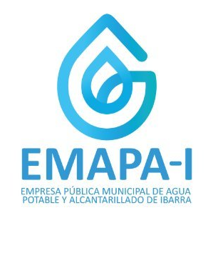

EVALUACIÓN DE LA CONCENTRACIÓN DE CONTAMINANTES EMERGENTES EN EL RÍO TAHUANDO, EN IBARRA - ECUADOR
AUTORA: Abigaíl García Campaña
DIRECTOR DEL PROYECTO: Ing. Darío Bolaños Guerrón, Ph.D.
DOCENTE EVALUADOR: Quím. Erika Murgueitio Herrera, Ph.D.

Slide 2




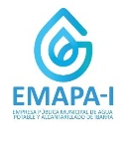
ANTECEDENTES
Sustancias químicas
No existe normativa que los regule
Técnicas analíticas
Bajas concentraciones
Micro-contaminantes
Contaminantes Emergentes
Recurso Agua
Su calidad ha sido afectada por
Factores Físicos
Factores Químicos
Factores Biológicos

Slide 3


ANTECEDENTES
Productos Farmacéuticos
Efectos de los Contaminantes Emergentes
Bioacumula-ción
Alteración endocrina
Aparición superbacterias
Efectos al Medio Ambiente
Sustancias Biológicamente activas
Absorbidos y metabolizados total o parcialmente
Ingredientes activos y Metabolitos
Eliminación inadecuada
Cuerpo de agua

Slide 4
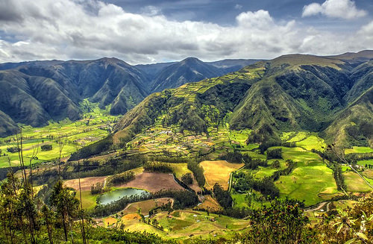
ANTECEDENTES
La evaluación de la presencia de contaminantes emergentes en ríos
“Evaluación y Diseño del Abastecimiento de Agua Potable y Saneamiento de la Parroquia Angochagua, del cantón Ibarra”
“Determinación de concentraciones de contaminantes emergentes en los ríos San Pedro, Guayllabamba, Esmeraldas y Daule, y análisis de alternativas para tratamiento con nanopartículas”

Slide 5
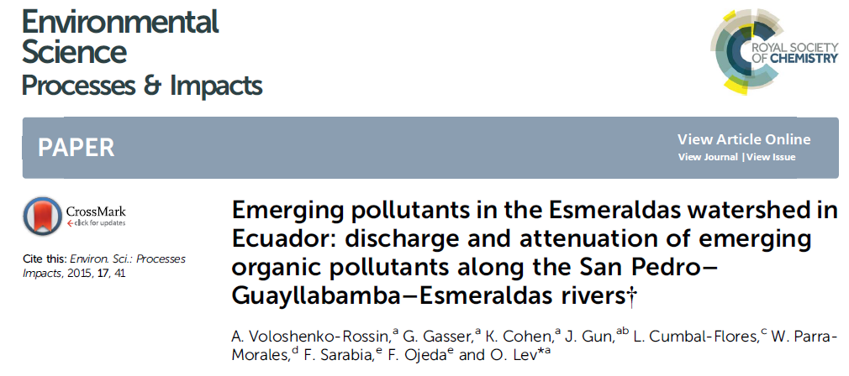

PLANTEAMIENTO DEL PROBLEMA
UE 10 000 sustancias consideradas potencialmente peligrosas
Crecida producción y consumo
Efectos negativos
Carbamazepina
Concentración mínima de 11,5 μg/L en Esmeraldas b/t
Concentración máxima de 830 μg/L Machángara N

Slide 6
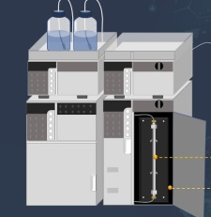
JUSTIFICACIÓN E IMPORTANCIA
Técnicas analíticas más sensibles
Fármacos
Hormonas
PCP
Cromatografía líquida de alta eficiencia
Reducir el tiempo analítico
Columnas monolíticas
Presiones altas
Elevadas temperaturas

Slide 7
JUSTIFICACIÓN E IMPORTANCIA
Carbamazepina
Es un antiepiléptico y anticonvulsivo
Marcador de contaminación antropogénica
Toxicidad en especies acuáticas: en branquias y músculos de los peces.
Diclofenaco
Es un antiinflamatorio, usado para artritis y dolores crónicos
Marcador de contaminación antropogénica
Toxicidad en especies acuáticas: peces y mejillones
Este proyecto de investigación sirve como una línea base sobre la presencia de estos contaminantes en el río, ya que con el pasar del tiempo, pueden generar problemas en el entorno.

Slide 8
OBJETIVOS
Objetivo General
Evaluar la concentración de carbamazepina (CBZ) y diclofenaco (DCF) en el río Tahuando, tramo Olmedo - Ibarra, mediante métodos estándar para comprender de mejor manera el comportamiento de los mismos a lo largo del río.
Objetivos Específicos
Definir y caracterizar el área de estudio.
Determinar los parámetros fisicoquímicos del agua en el río Tahuando, tramo Olmedo – Ibarra.
Analizar el comportamiento de la concentración de carbamazepina (CBZ) y diclofenaco (DCF).

Slide 9
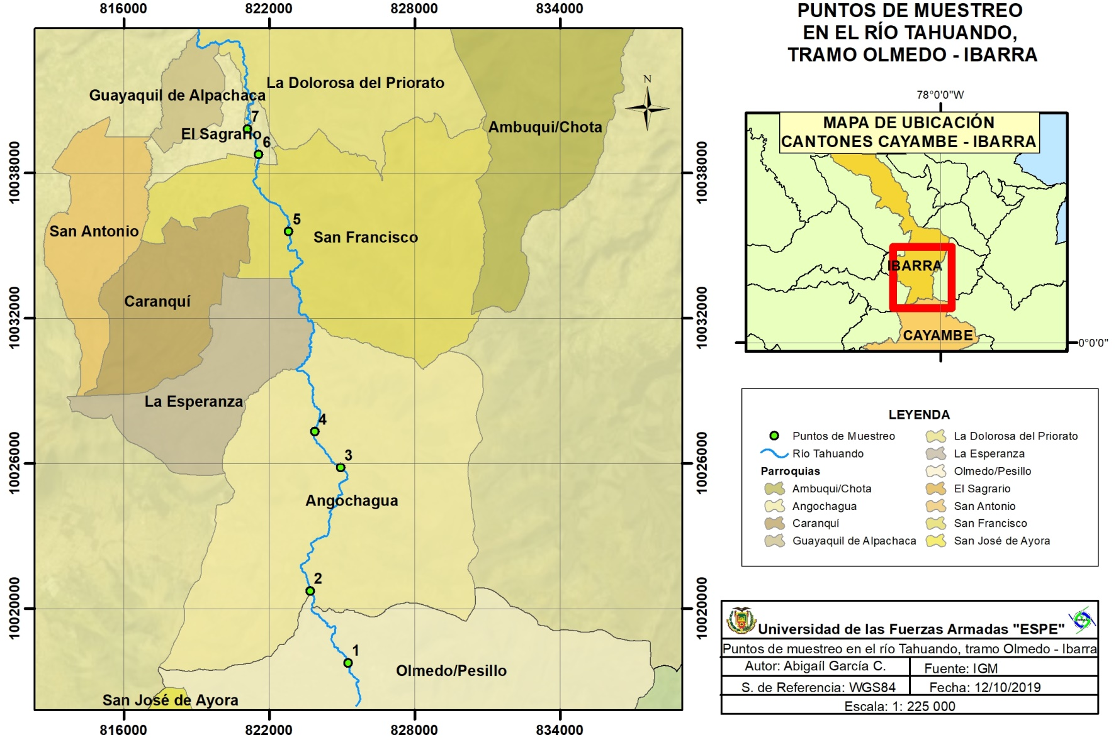
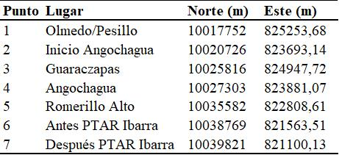
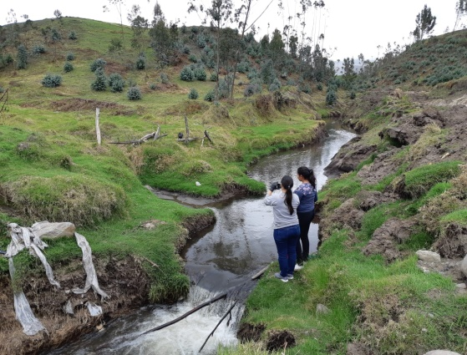
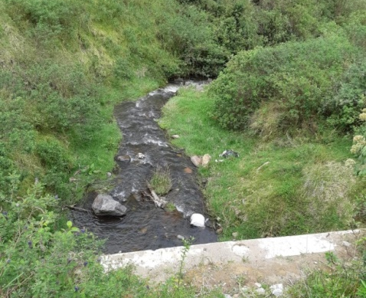
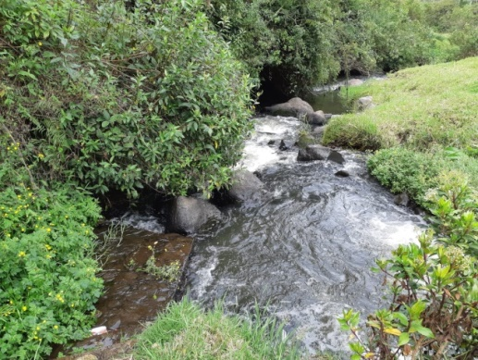
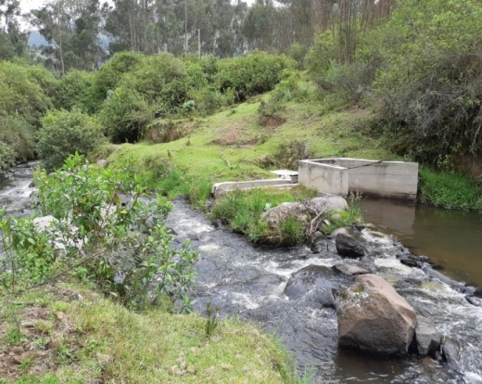
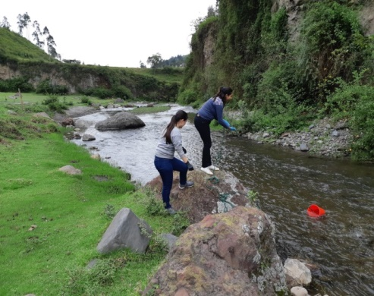
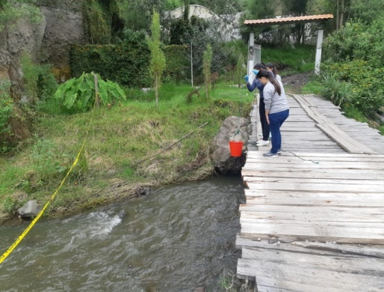
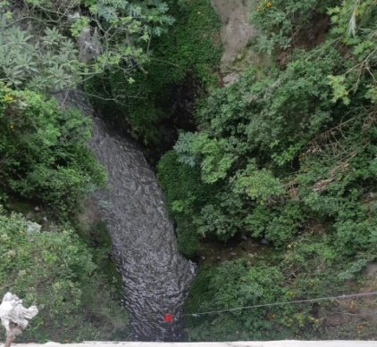
ÁREA DE ESTUDIO
Este río fue declarado Patrimonio Sagrado de los Pueblos Indígenas en el año (2017).

Slide 10
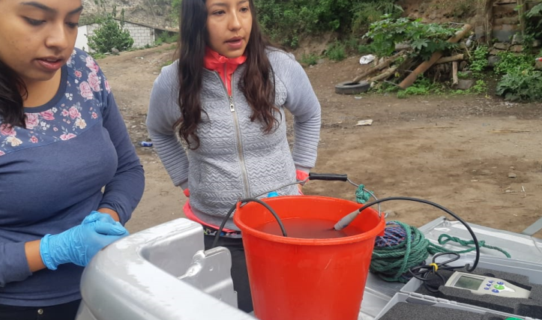
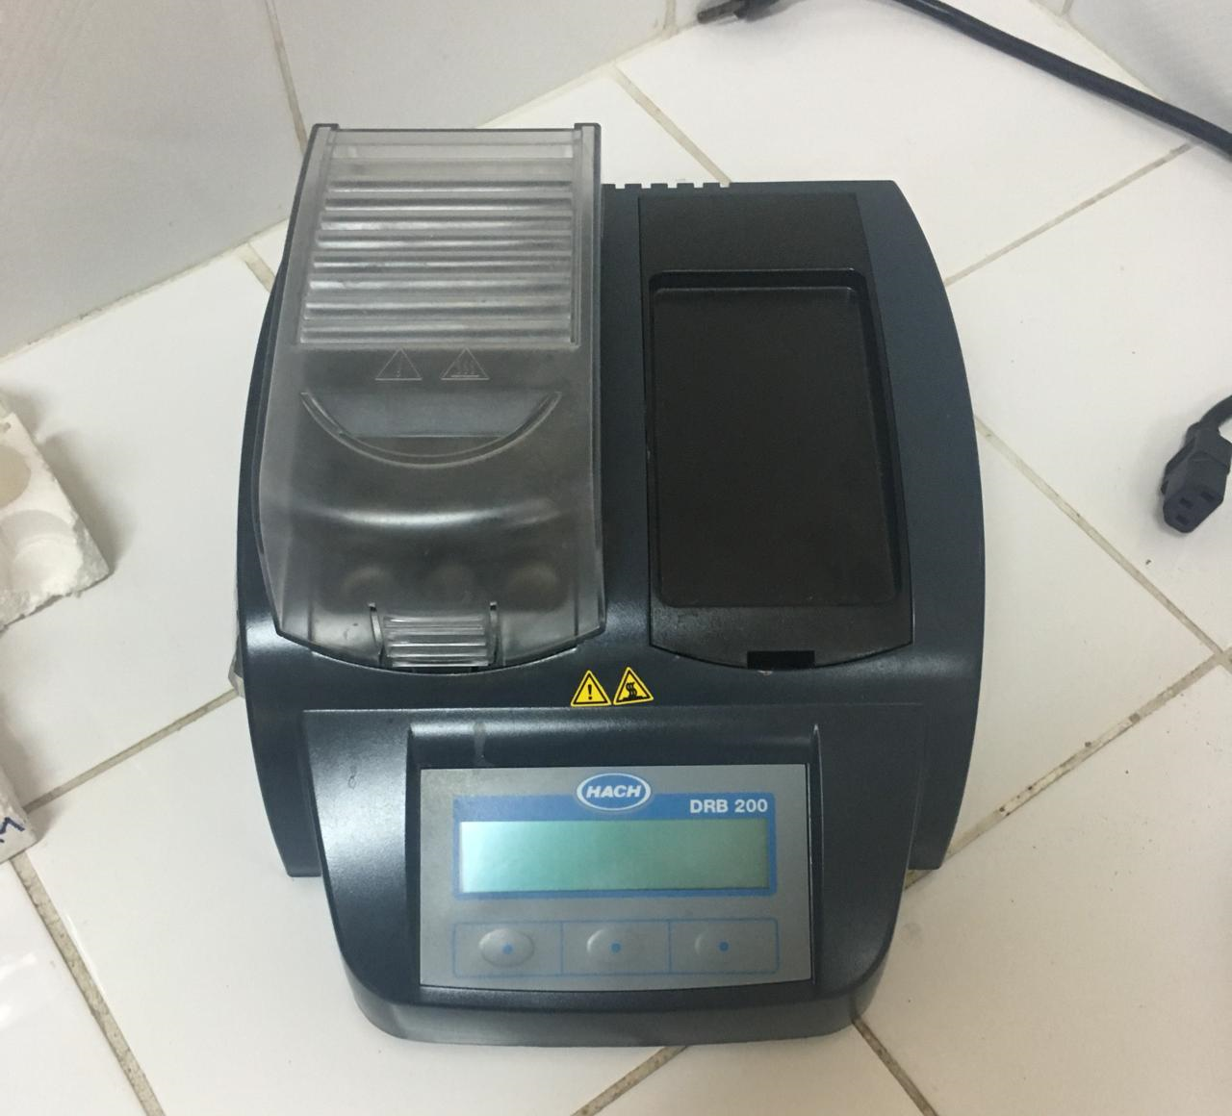

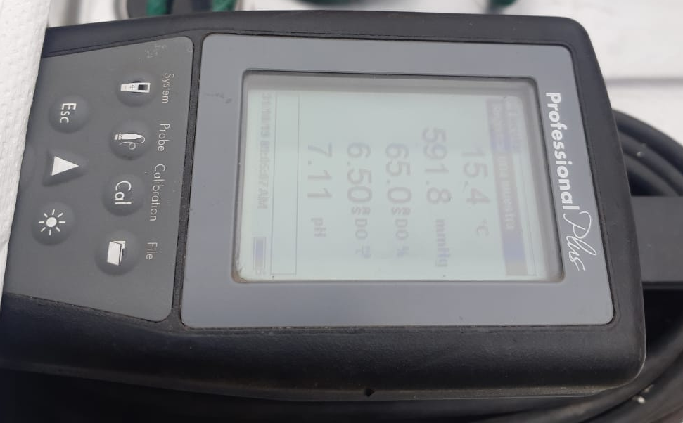
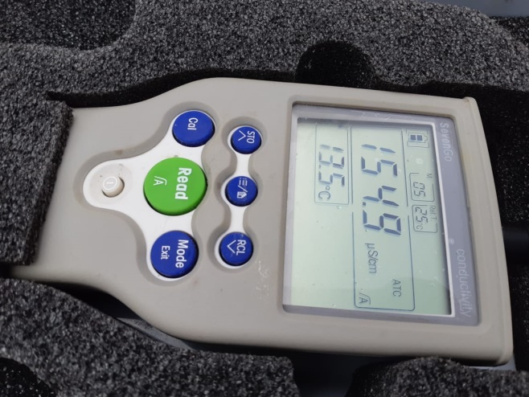
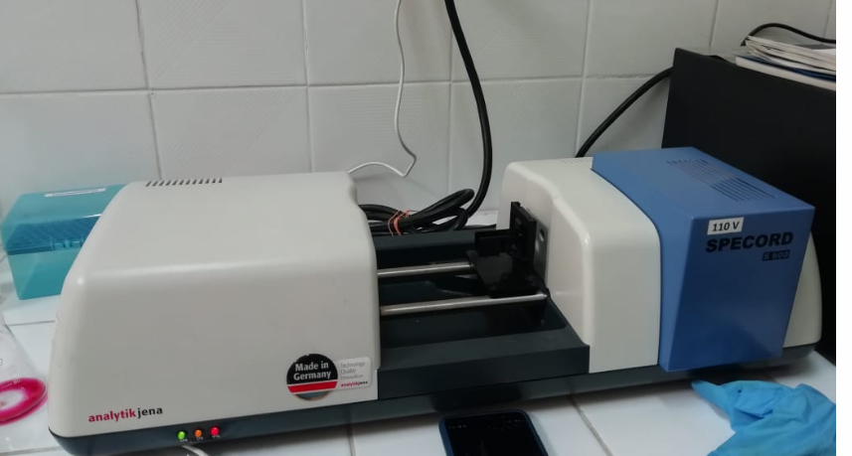
MATERIALES Y MÉTODOS
Parámetros Físico - Químicos
In situ
pH 4500-H⁺ B
DQO y DBOƽ
DQO 5220 D
OD 4500 O - G
Conductividad eléctrica 2510 B
DBOƽ 5210 B
Temperatura 2550 B

Slide 11
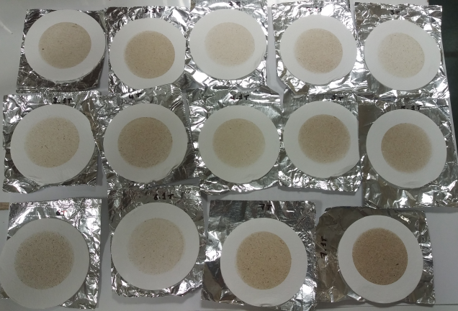
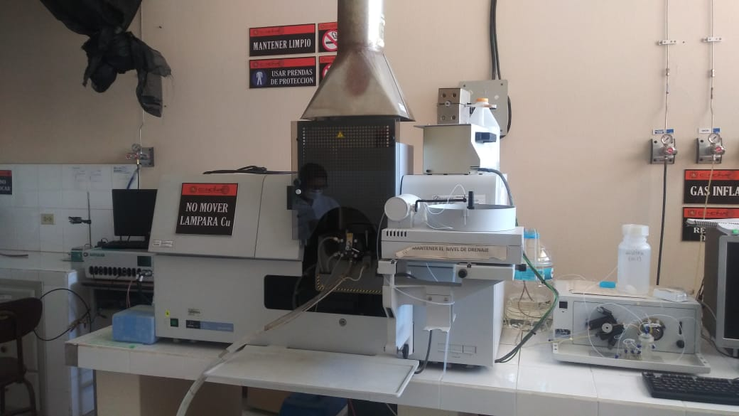
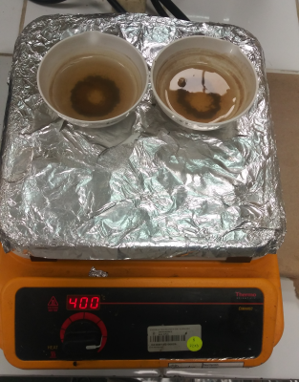
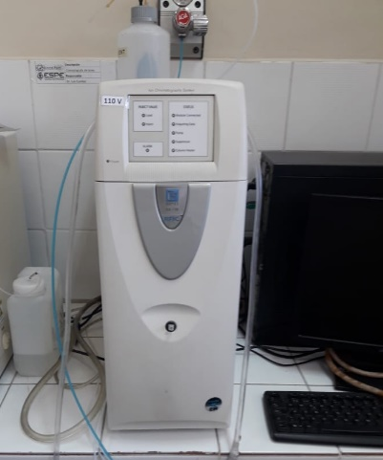
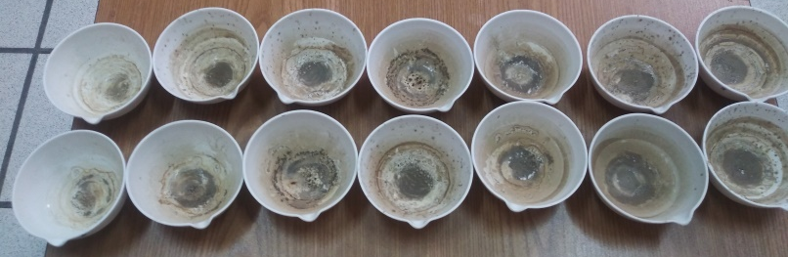
MATERIALES Y MÉTODOS
Parámetros Físico - Químicos
Metales Pesados
Aniones
Cu, Fe, Zn, Ni, Cd, Pb 3111- B
As 3114 - C
SST 2540 D
Sólidos
ST 2540 c
SDT = ST- SST
Nitratos, Nitritos , Fosfatos, Sulfatos 4110 C

Slide 12
MATERIALES Y MÉTODOS
Curva de Calibración para lectura de CBZ y DIC en HPLC
10 µg de cada estándar Sigma Aldrich pureza 99,9%
Se colocó en un balón de 100 mL y se aforo con Metanol grado HPLC
Solución madre de 100 µg/L
(Al-Hadithi, Saad, & Grote, 2011)
Concentraciones de los estándares
0,5 µg/L
1 µg/L
2,5 µg/L
5 µg/L
7,5 µg/L
10 µg/L
50
µg/L
20 µg/L
30 µg/L
40 µg/L

Slide 13
MATERIALES Y MÉTODOS
Preparación de las muestras
Se debe ajustar el pH a 2 con HCl
Volumen de 50 mL de la muestra
Rotavapor Buchi R-210
Se filtro con filtros jeringa 0,22 µm
(Al-Hadithi, Saad, & Grote, 2011)

Slide 14
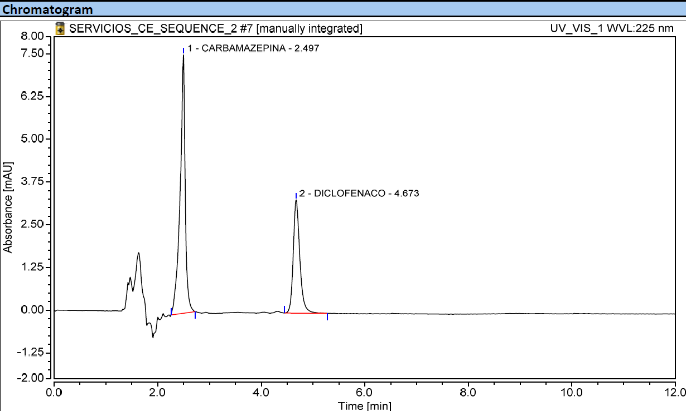
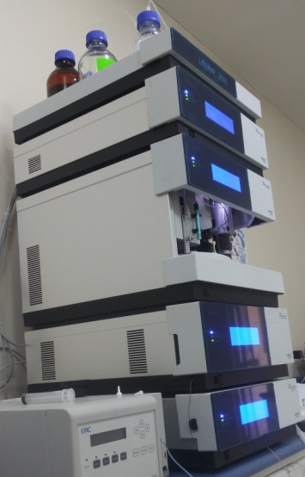
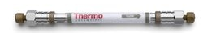
MATERIALES Y MÉTODOS
Lectura de la muestras en HPLC
EQUIPO: Dionex Ultimate 3000 UHPLC
COLUMNA: C18 Hypersil Gold de 150 mm de longitud y 4,6 mm de diámetro, con un tamaño de partícula de 5 µm
Acetonitrilo
0,6 mM Fosfato de Sodio Monobásico
Relación 58:42
Volumen Inyectado
20 µL
Longitud de onda
225 nm
Flujo
1 mL/min
Temperatura
Tiempo de corrida
Ambiente
12 min

Slide 15
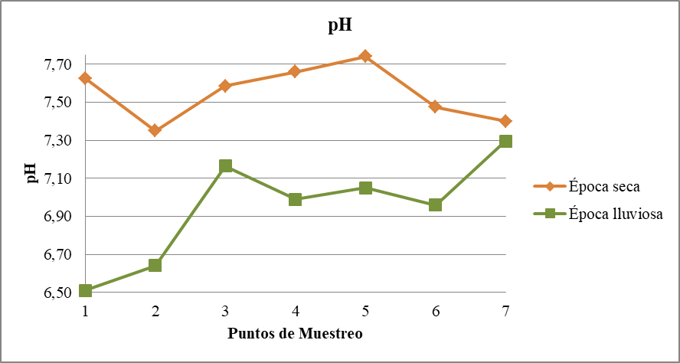
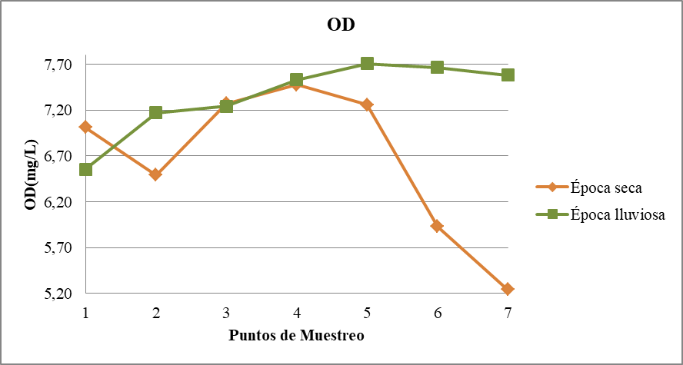

RESULTADOS PARÁMETROS IN SITU

Slide 16
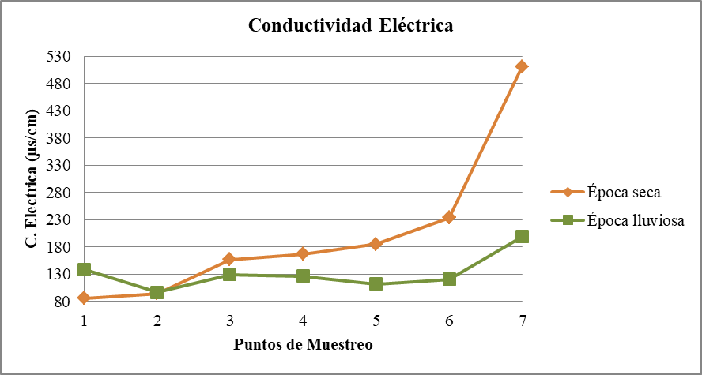
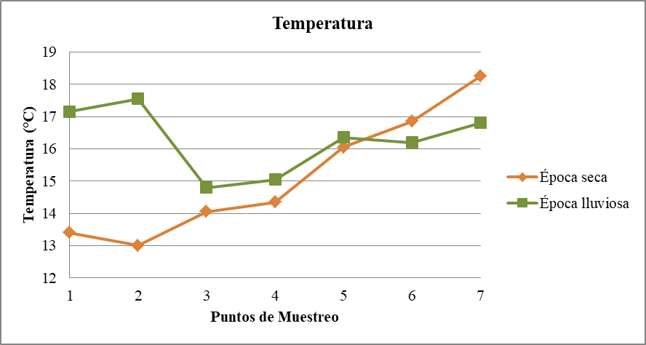
RESULTADOS PARÁMETROS IN SITU

Slide 17
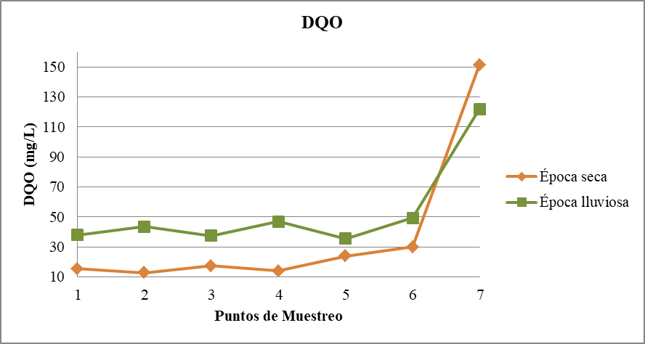
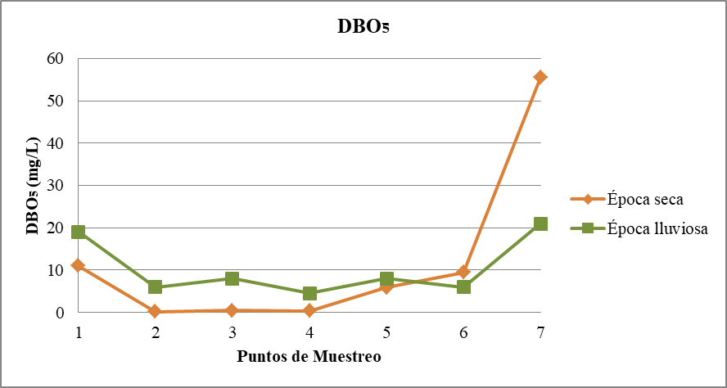
RESULTADOS DQO Y DBOƽ

Slide 18
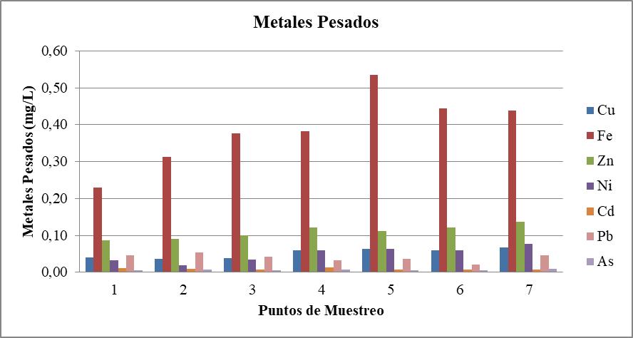
RESULTADOS METALES PESADOS
Cu excede 0,047 mg/L
Fe excede 0,088 mg/L
Zn excede 0,080 mg/L
Ni excede 0,024 mg/L
Cd excede 0,008mg/L
Pb excede 0,038 mg/L

Slide 19
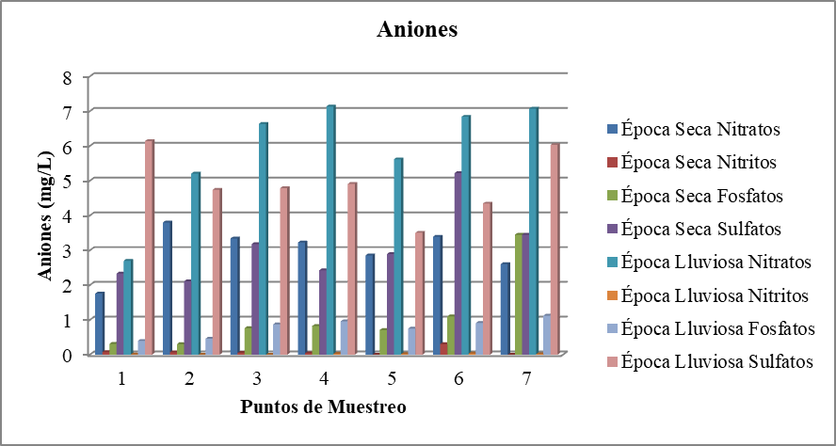
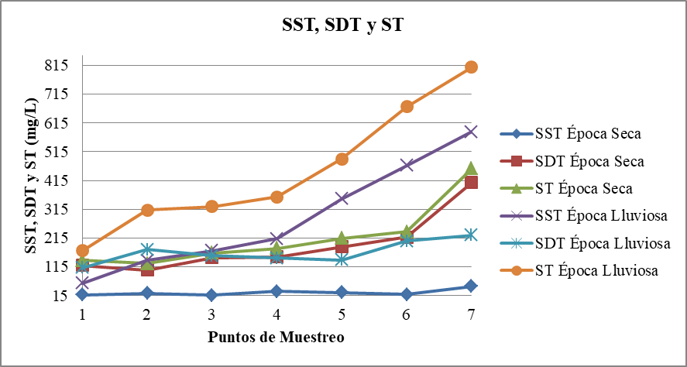
RESULTADOS ANIONES Y SÓLIDOS

Slide 20
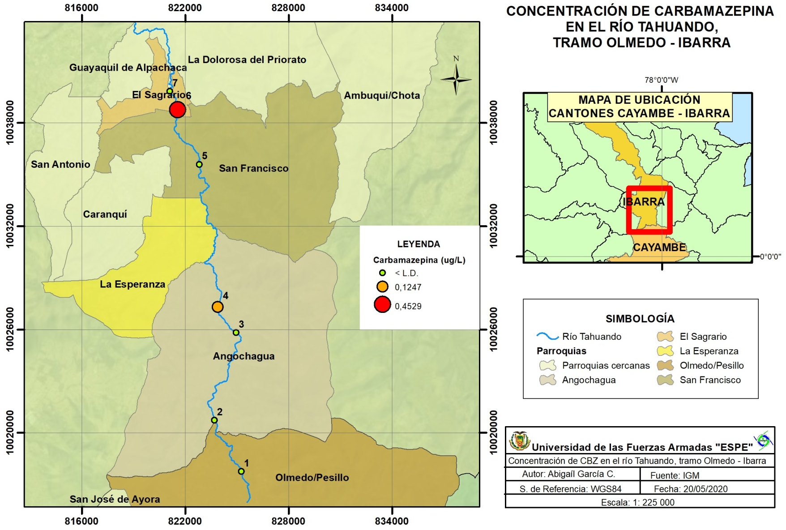
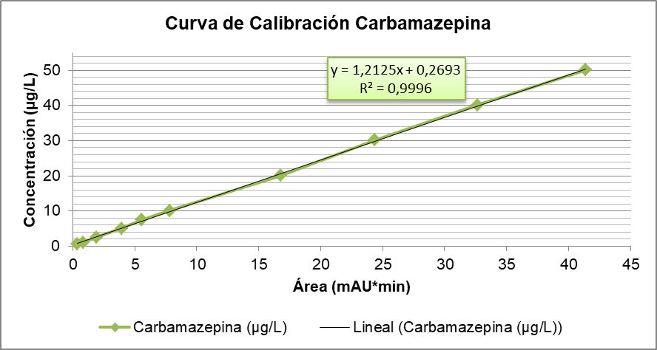
RESULTADOS CARBAMAZEPINA

Slide 21
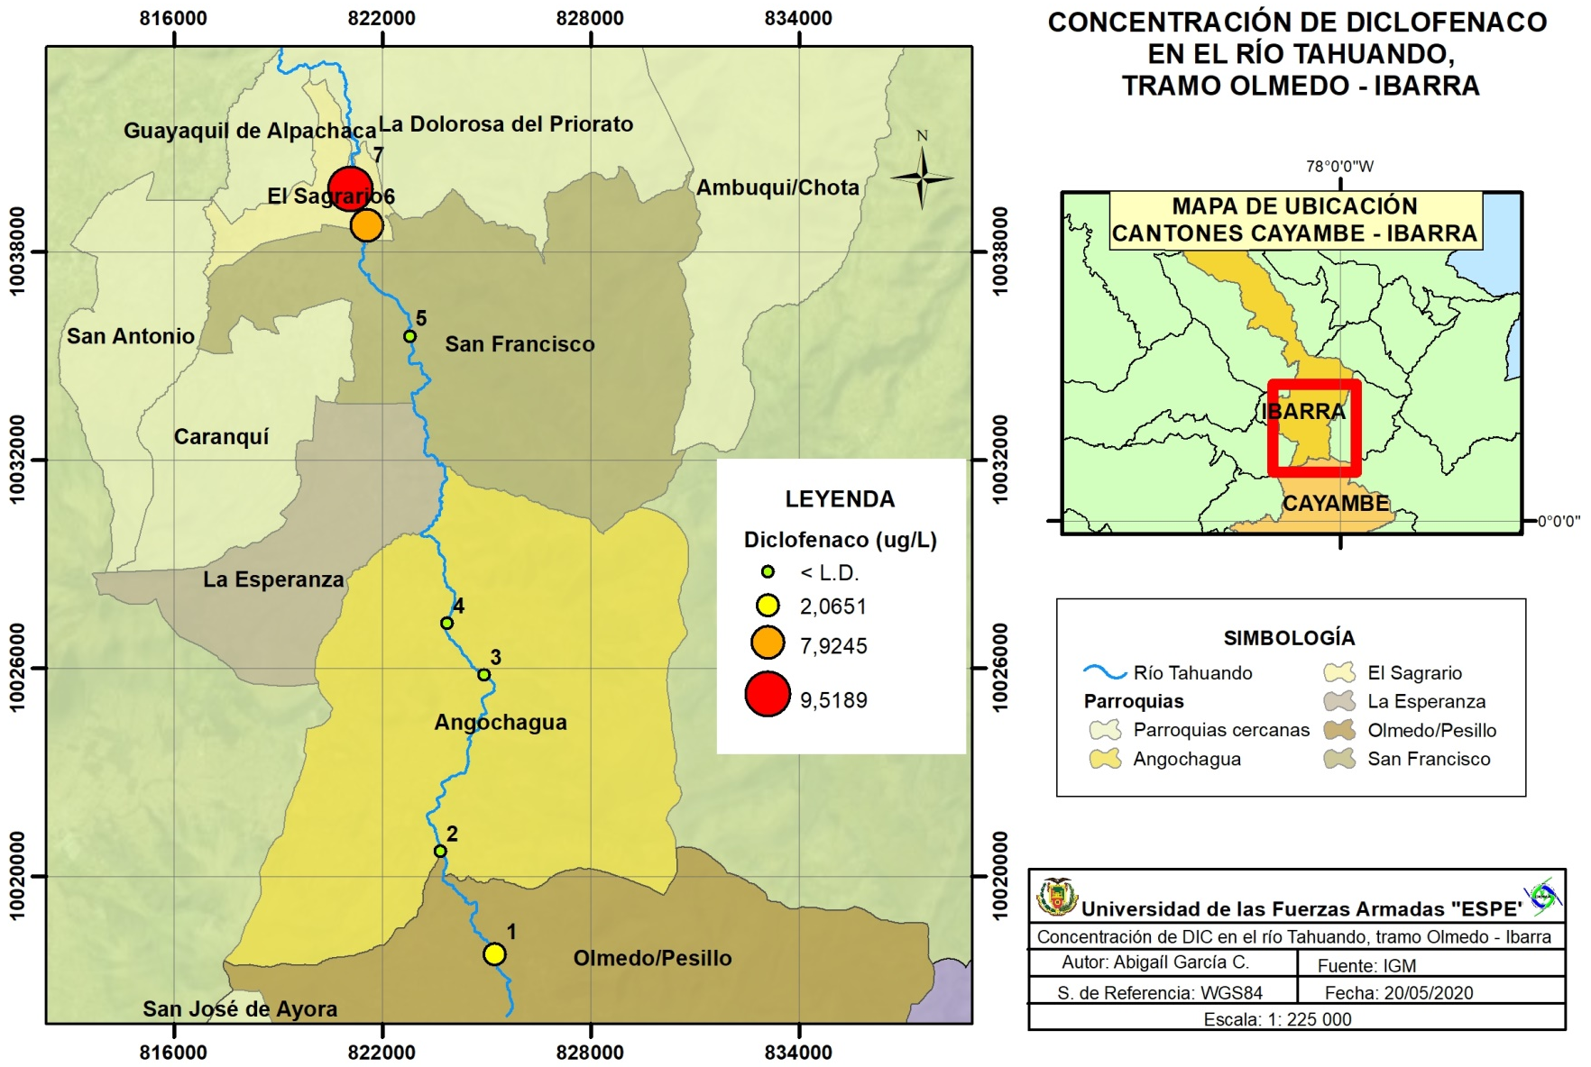
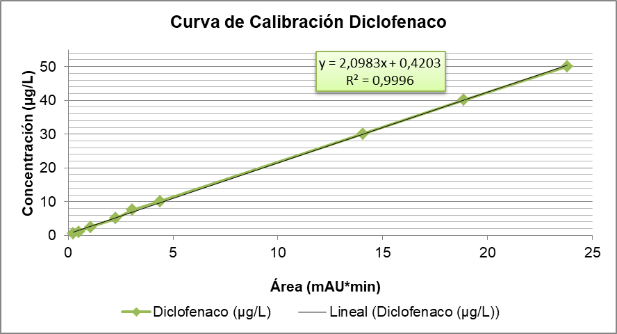
RESULTADOS DICLOFENACO

Slide 22
CONCLUSIONES
El río Tahuando, tramo Olmedo – Ibarra, cuenta con una longitud aproximadamente de 30 Km y el área de la subcuenca es alrededor de 349 km². Este río, traspasa cinco parroquias Olmedo, Angochagua, La Esperanza, San Francisco y El Sagrario que cuenta con una población total de 23310 habitantes. El agua del río es empleada en actividades como la agricultura, acuicultura o en diferentes actividades recreativas.
Los parámetros físico-químicos analizados que cumplen con los criterios admisibles son: pH, Oxígeno Disuelto, Temperatura, DQO en época seca, DBOƽ, As, Nitratos, Nitritos, SST en época seca, ST. Sin embargo, los parámetros DQO en época lluviosa, Cu, Fe, Zn, Cd, Pb y SST en época lluviosa sobrepasan los criterios de calidad admisibles. Por último, la conductividad eléctrica en las dos épocas en estudio no sobrepaso el límite máximo permisible establecido por la norma chilena.
En Carbamazepina se determinó, en el punto 4 una concentración de 0,1247 μg/L y en el penúltimo punto una concentración de 0,4529 μg/L, la presencia de este contaminante emergente es un marcador de contaminación antropogénica. De igual forma, se obtuvieron concentraciones de 2,0651 μg/L en el punto 1, 7,9245 μg/L en el punto 6 y 9,5189 μg/L en el último punto de Diclofenaco, su presencia se debe a su uso en la veterinaria y a las descargas residuales de las poblaciones cercanas a este cuerpo de agua.

Slide 23
RECOMENDACIONES
Se debe asegurar la calidad del agua del río Tahuando, tramo Olmedo – Ibarra, para el uso de las diferentes actividades de los habitantes de las cinco parroquias que traspasa este río, realizando análisis físico - químicos del agua mensualmente e involucrando a la población en su cuidado.
Se sugiere realizar un estudio más extenso sobre la presencia de metales pesados en el río Tahuando, tramo Olmedo – Ibarra, con el fin, de tomar las medidas necesarias para la disminución de los mismos. A su vez, realizar un control sobre las descargas que existen después de la PTAR, debido a las concentraciones que se encontraron en los diferentes parámetros analizados en el punto 7.
Se recomienda considerar los datos obtenidos sobre Carbamazepina y Diclofenaco como un punto de partida para una investigación a mayor profundidad sobre la presencia de estos contaminantes emergentes en el río Tahuando, tramo Olmedo – Ibarra, los muestreos deben ser realizados especialmente en época seca para evitar el efecto de dilución.

Slide 24
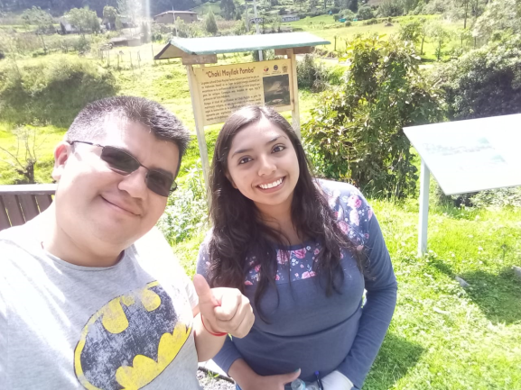
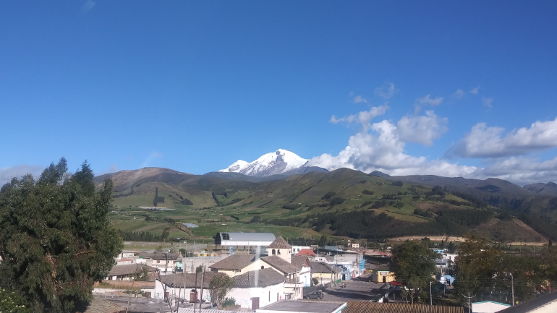

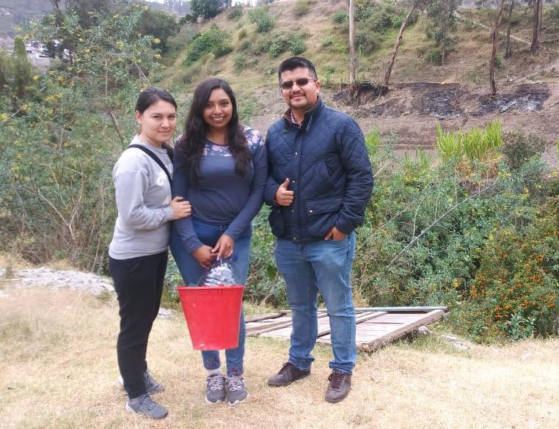
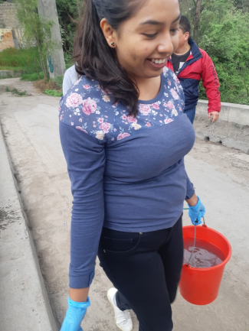
GRACIAS POR SU ATENCIÓN

